Slide 1
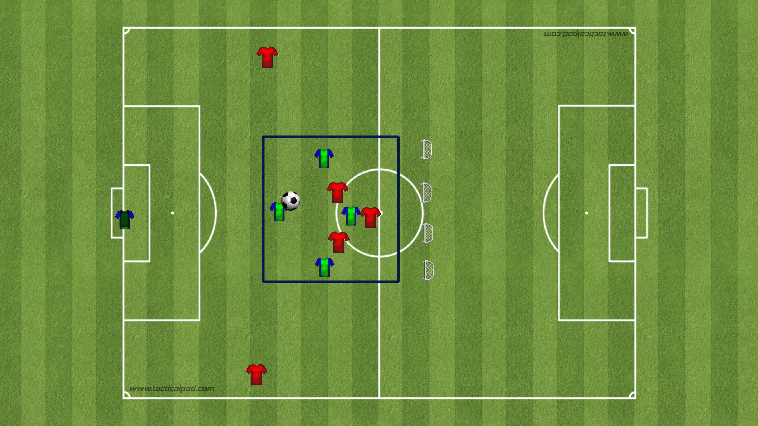
Tarea 29
Nombre
Nº Jugadores
Nº Porteros
Espacio Ancho x Largo
Trabajo pivotes 4vs3+2
9
1
20 x 25
Tiempo Repet.
Repet.
Desc. entre Repe
Series
Desc. Entre Series
Tiempo Total
5´
2
0´
2
1´
20´
Descripción
Trabajo para la progresión de los pivotes por carril central.
Enfrentamos 2 estructuras: 1-4-4-2 vs 1-4-3-3
Atacamos 4 porterías pequeñas que simulan jugadores avanzados .Lo hacemos en superioridad 4vs3 dentro de un subespacio de 20x25 metros.
El equipo en inferioridad defiende las porterías pequeñas, y en caso de robar la posesión del balón ataca portería grande.
Tras robo deben descargar a cualquiera de los jugadores que están adelantados en espera en los carriles exteriores. Cuando haya recuperación transición.
Variantes
Objetivos Técnicos
Objetivos Tácticos
Otros Objetivos
Hacerlo en igualdad. Hacerlo con 2 porterías grandes. En lugar de porterías pequeñas colocar jugadores.
Centros
Remates
Interceptaciones
cargas
Nivel macro: pivotes conectar con siguiente línea
Tras robo descarga y transición
Capacidad aeróbica
Toma de decisiones en zona peligrosa
Aspectos a Incidir
Dinamismo entre los jugadores en momento con balón en zona intermedia
Momento sin balón: ocupar los espacios en distintas alturas
Tras robo buscar pasillo exterior para progresar
Ocupación zonas de remate. Transiciones rápidas
En zona intermedia reconocerse fijador/receptor
Tras perdida quien salta a pasillo exterior. Temporizar con poseedor
Orientaciones defensivas en área: llegando ocupo zona-estando marco hombre
Jugador exterior que no es receptor ataca área
Reconocer hombre libre en zona intermedia
Imagen
Video

